Slide 1
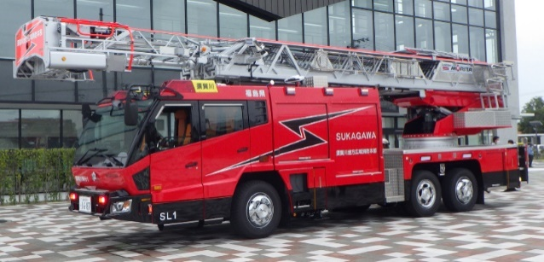
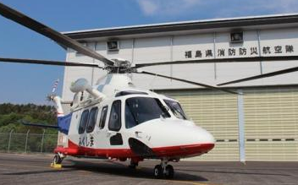
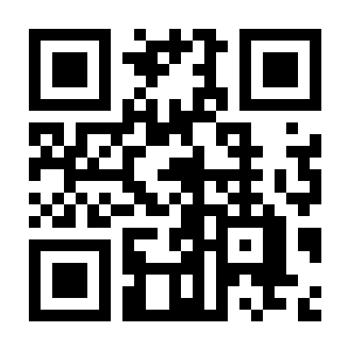
第１３回
須賀川地方広域消防組合
『なくそう住宅火災 未来につなげよう大切な笑顔』
消防ふれあいデー
START
地震
コーナー
もしもの時に備えて…
応急手当
コーナー
防災用品コーナーもあるよ！
災害から身を守れ！
消火器コーナー・煙コーナー
電気コーナーもあるよ！
GOAL
めざせ未来の消防士！
消防クイズコーナーもあるよ！
消防隊
コーナー
スタンプラリー
で景品ゲット！
開催日 2023年10月7日(土)
時 間 １０時３０分～１４時３０分
場 所 イオンタウン須賀川駐車場
※荒天中止
お問い合わせ 0248-76-3114（須賀川消防本部予防課）
須賀川消防
検索
協賛：須賀川地方消防防災協会

